Slide 1
MWH2
Adriana Scuderi
O46002027
27/03/2021

Slide 2
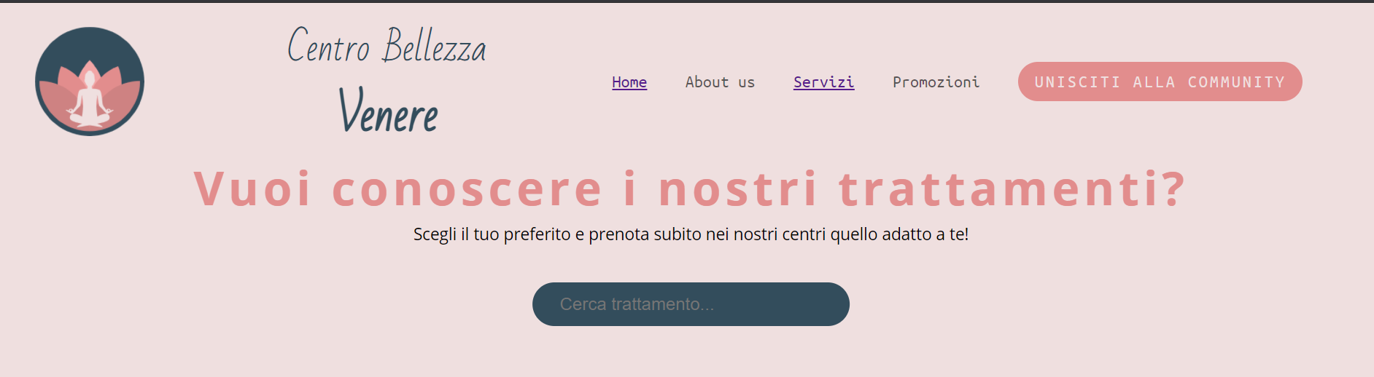
Header e menù di navigazione

Slide 3
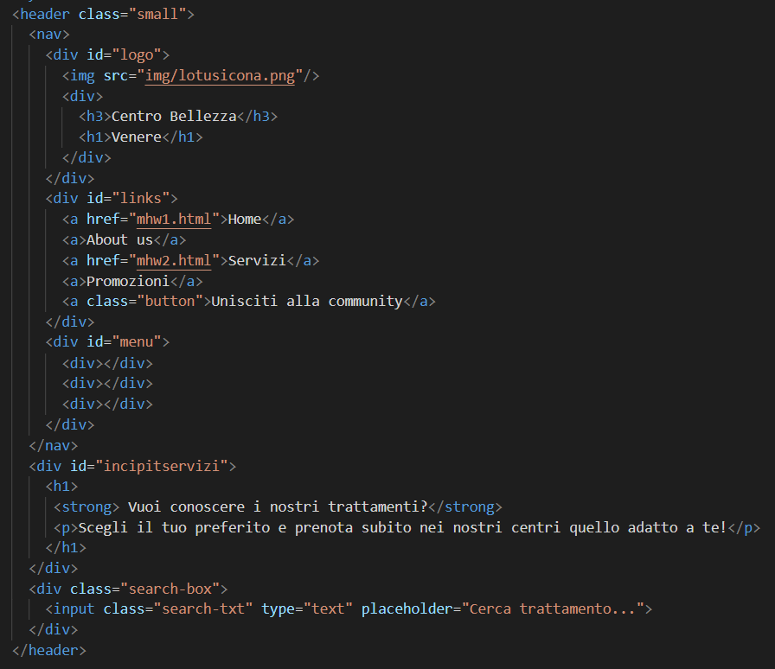
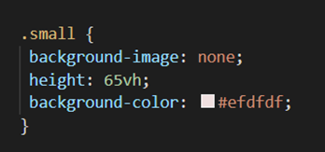
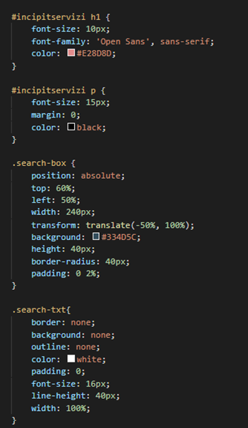
HTML
CSS

Slide 4
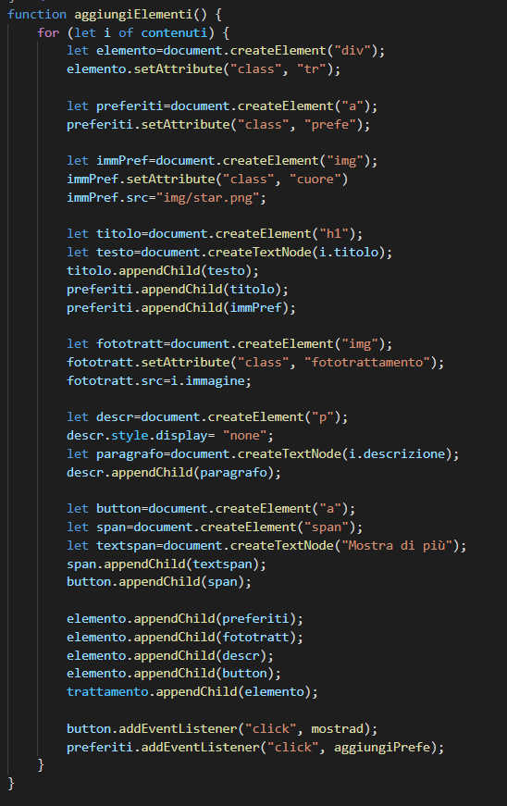
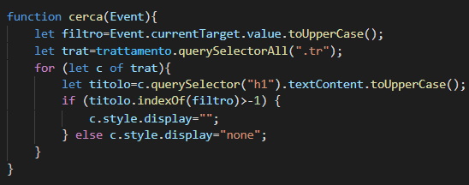
JAVASCRIPT
Questa funzione serve a cercare i trattamenti mediante il search-box. Inserendo il titolo e scorrendo tutti i trattamenti presenti, se esiste allora lo visualizzo altrimenti no.

Slide 5
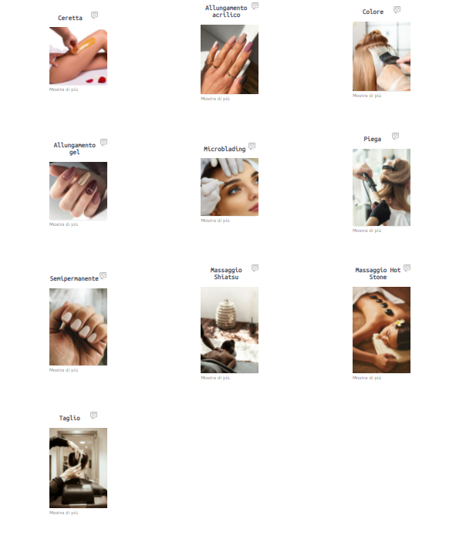
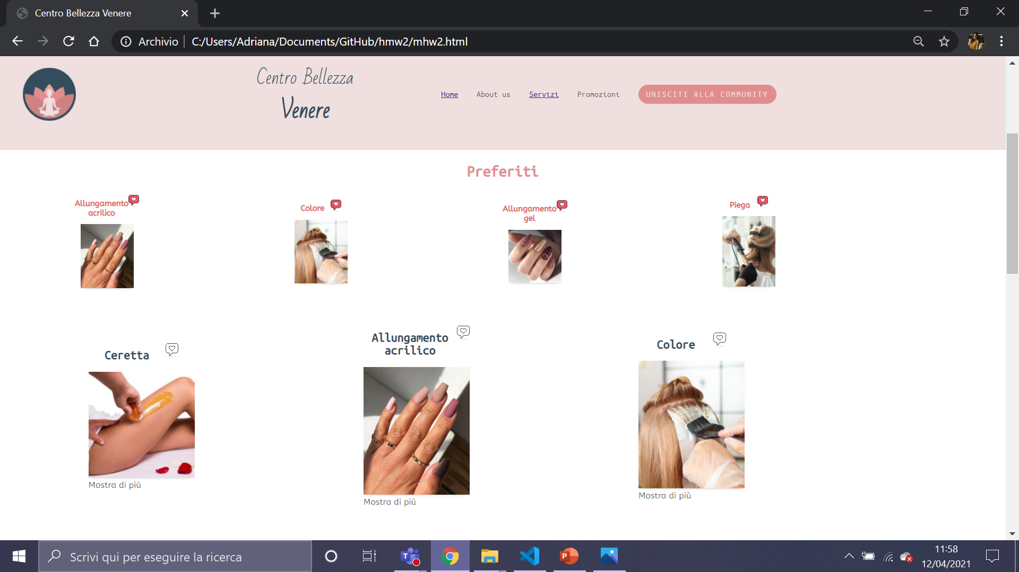
Sezione contenuti

Slide 6
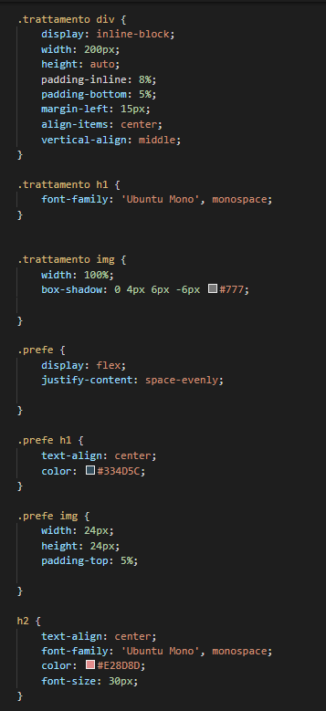
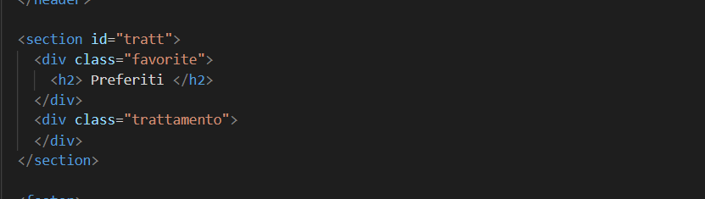
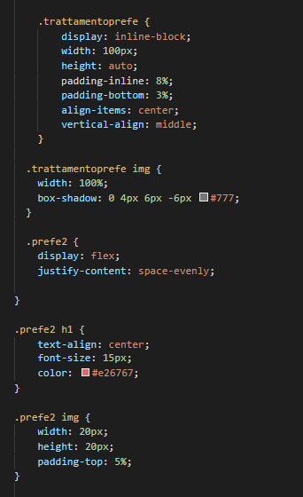
CSS
HTML

Slide 7
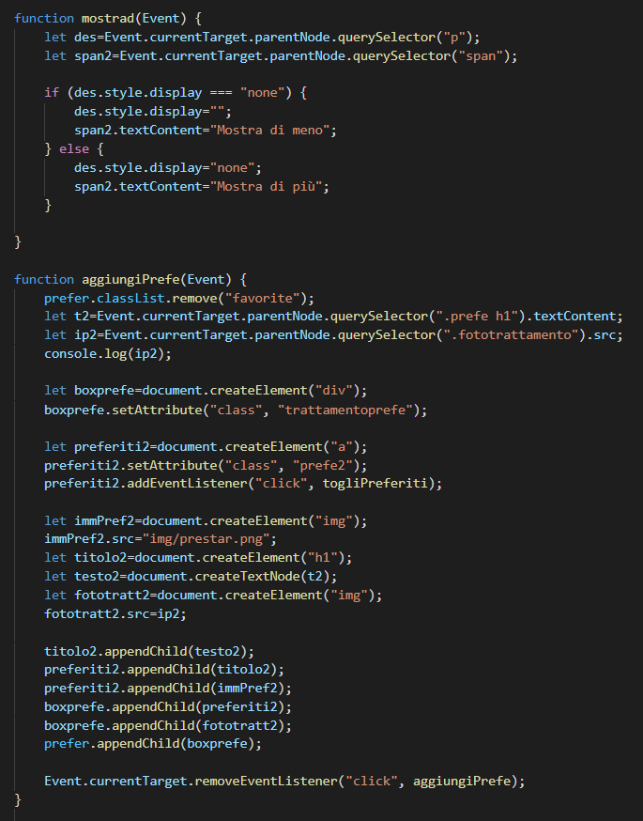

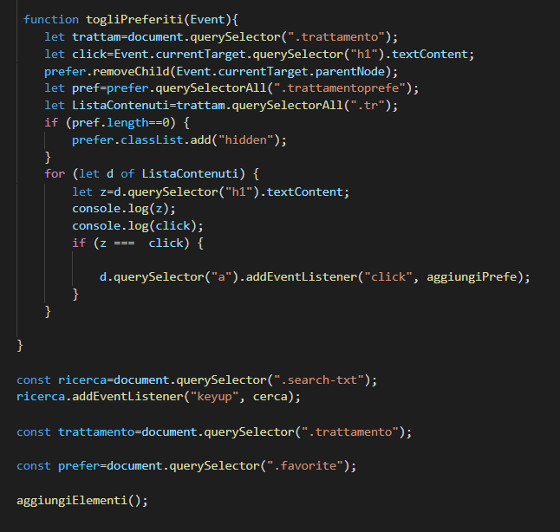
JAVASCRIPT
Questa funzione aggiunge ai preferiti i trattamenti ogni volta che si clicca sull’icona con il cuore. Il trattamento scelto viene inserito all’interno di un altro div «boxprefe» insieme a tutte le informazioni relative come l’immagine, il titolo e una nuova icone raffigurante un cuore colorato, la quale indica che il trattamento fa parte della categoria preferiti.
Questa funzione serve a togliere dalla categoria preferiti i trattamenti che non ci piacciono più. Si scorrono tutti gli elementi e se coincidono con quelli selezionati dal click, vengono tolti.

Slide 8

Footer

Slide 9

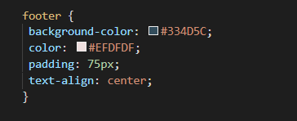
HTML
CSS

